Slide 1
MODULE 2 GCSE French Higher

Slide 2
M2-1 Qu’est-ce qui fait ton identité? What makes your identity ?
1 | 2 |  | 3 | 2 | 4 | 5 | 6
Ce qui fait mon identité c’est What makes my identity is | mes amis. my friends. ma langue. my language. ma personnalité. my personality. ma religion. my religion. ma famille. my family. | mes amis. my friends. ma langue. my language. ma personnalité. my personality. ma religion. my religion. ma famille. my family. | Je dirais que I would say that Je pense que I think that À mon avis In my opinion Selon moi According to me | je suis I am | je suis I am | assez quite très very vraiment really plutôt rather | agaçante annoying aimable likeable amusante amusing/funny arrogante arrogant bavarde talkative/chatty charmante charming drôle funny égoïste selfish |  | fidèle loyal forte strong sympa nice têtue stubborn/pig-headed triste sad généreux/-euse generous gentille kind impatiente impatient | travailleur/-euse hard-working jaloux/-ouse jealous paresseux/-euse lazy de bonne humeur in a good mood compréhensif/-ive understanding équilibrée balanced/level-headed indépendante independent sûre de lui/d’elle self-confident énergique/pleine d’énergie energetic | travailleur/-euse hard-working jaloux/-ouse jealous paresseux/-euse lazy de bonne humeur in a good mood compréhensif/-ive understanding équilibrée balanced/level-headed indépendante independent sûre de lui/d’elle self-confident énergique/pleine d’énergie energetic | travailleur/-euse hard-working jaloux/-ouse jealous paresseux/-euse lazy de bonne humeur in a good mood compréhensif/-ive understanding équilibrée balanced/level-headed indépendante independent sûre de lui/d’elle self-confident énergique/pleine d’énergie energetic |  | sage well-behaved, wise sensible sensitive sérieux/-euse serious polie polite honnête honest modeste modest méchante nasty/mean | patiente patient adorable adorable débrouillarde resourceful dynamique lively extravertie outgoing fragile fragile
EXTRA DETAIL
1 |  | 2 |  | 3 |  | 4 |  | 5 |  |  | 1 |  | 2
mais but par contre on the other hand |  | mes copains pensent que my friends think that mes parents pensent que my parents think that mon frère pense que my brother thinks that ma soeur pense que my sister thinks that les gens disent que people say that |  | Repeat 2, 3 and 4 |  | Je suis d’accord avec I agree with Je ne suis pas d’accord avec I disagree with |  | eux. them. lui. him. elle. her. |  |  | Ma meilleure qualité est My best quality is |  | le sens de l’humour. a sense of humour. la générosité. generosity. la gentillesse. kindness. le courage. courage. le respect. respect.

Slide 3
https://www.flippity.net/ra.php?k=1msAU7nwNzUG7OpYNZJ3imVw4g3W3earo_NvItwsNopQ
https://www.flippity.net/fc.php?k=1ogFmgSuKy2-IeaxniYuLoR9T-_iM0Iby53S_suBUo4c

Slide 4
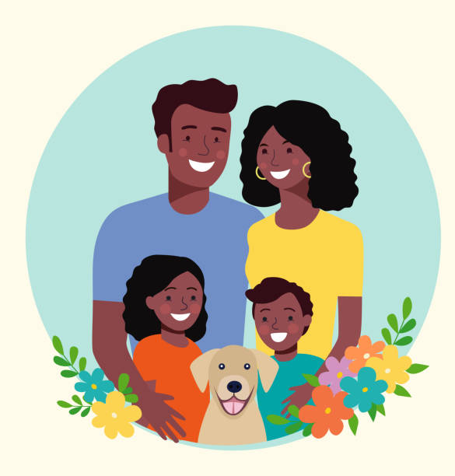
M2-2a Décris ta famille. Describe your family
1 |  | 2 | 3 |  | 4 | 4 | 4 |  | 5 |  | 6 | 7 |  | 8 |  | 9
Dans ma famille il y a In my family there is |  | trois 3 quatre 4 cinq 5 six 6 sept 7 | personnes persons |  | j’habite avec I live with je vis avec I live with | ma mère my mother mon père my father ma belle-mère my step-mother mon beau-père my step-father mes parents my parents mon (petit) frère my (little) brother ma (petite) sœur my (little) sister mon frère (aîné) my (older) brother ma sœur (aînée) my (older) sister | ma mère my mother mon père my father mes parents my parents mon frère et ma sœur my brother and sister mes deux soeurs my two sisters mon demi-frère my step-brother ma demi-sœur my step-sister et moi and me | mes deux soeurs my two sisters mon frère (jumeau) my (twin) brother ma sœur (jumelle) my (twin) sister mon demi-frère my step-brother ma demi-sœur my step-sister mes grands-parents my grandparents ma tante my aunt | et and |  | Repeat 4 | la plupart du temps most of the time en général in general d’habitude usually |  | je m’entends bien avec I get on well with |  | ma mère. my mother. mon père. my father. mes parents. my parents. mon frère et ma sœur. my brother and sister. mes deux soeurs. my two sisters. mon demi-frère. my step-brother. ma demi-sœur. my step-sister.
 |  |  |  |  | je suis enfant unique I am an only child je n’ai pas de frères ou sœurs I’ve no brothers and sisters |  | je suis enfant unique I am an only child je n’ai pas de frères ou sœurs I’ve no brothers and sisters
EXTRA DETAIL
1 | 2 | 3 |  |  |  |  |  |  |  | 1 |  |  | 2 |  | 3
Mon père My father Ma mère My mother | est is | professeur teacher médecin doctor comptable accountant |  | infirmier infirmière nurse chauffeur de taxi taxi driver |  |  |  |  |  | Le weekend At the weekend |  |  | on va au restaurant we go to the restaurant on va au cinéma we go to the cinema |  | on fait des promenades we go for walks on va voir mes grands-parents we visit my grandparents
CONTINUE…

Slide 5
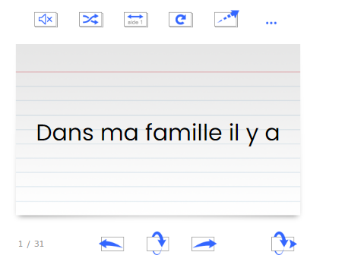
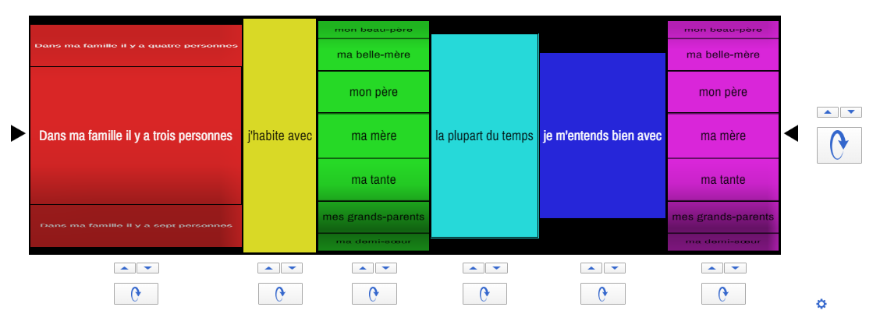
https://www.flippity.net/ra.php?k=1OoGJYDtCnJfH7sGG4W_QH636Ycr76zJZ-136z0NNMgI
https://www.flippity.net/fc.php?k=1H7O6Le3StyhFh-61B2tWB3atV5AlxVepQQWL66IRafY

Slide 6
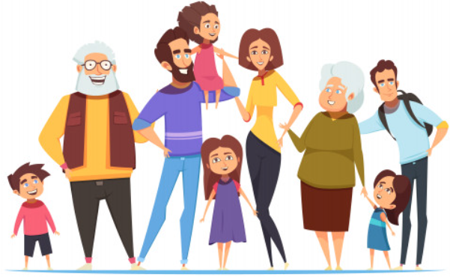
M2-2b Décris ta famille. Describe your family
1 |  |  | 2 | 3 |  |  |  |  |  | 4 |  | 5 | 6 | 7
Mon beau-père My stepfather/father-in-law Ma belle-mère My stepmother /mother-in-law Mon beau-frère My brother-in-law Ma belle-sœur My sister-in-law Mon demi-frère My half-brother/stepbrother | Ma demi-sœur My half-sister/stepsister Ma fille My daughter Mon fils My son Mon petit-enfant My (grand)child Mon (ex-)mari (m) My (ex)husband Ma femme/ Mon ex-femme My (ex)wife |  | est is | agaçante annoying aimable likeable amusante amusing/funny arrogante arrogant bavarde talkative/chatty charmante charming drôle funny égoïste selfish fidèle loyal forte strong généreux/-euse generous gentille kind intelligente intelligent |  | jaloux/-ouse jealous méchante nasty/mean paresseux/-euse lazy polie polite patiente patient sensible sensitive sérieux/-euse serious sympa nice têtue stubborn/pig-headed travailleur/-euse hard-working fier / fière (de moi) proud (of me) de bonne humeur in a good mood compréhensif/-ive understanding |  |  | équilibré e balanced/level-headed honnête honest indépendante independent modeste modest patiente patient sûre de lui/d’elle self-confident adorable adorable débrouillarde resourceful dynamique lively énergique/pleine d’énergie energetic extravertie outgoing fragile fragile | et and |  | a has | les cheveux … hair | courts/longs/mi-longs short/long/mid-length raides/bouclés/frisés straight/curly noirs/bruns/châtains black/brown/chestnut blonds/roux/gris/blancs blond/red/grey/white
 |  |  |  |  |  |  |  |  |  |  |  |  | les yeux … eyes | bleus/verts blue/green gris/marron grey/brown
 |  |  |  |  |  |  |  |  |  |  |  |  | des boutons spots une barbe a beard une moustache a moustache le visage long a long face un joli sourire a nice smile
 |  |  |  |  |  |  |  |  |  |  |  | est is | grand tall petit short de taille moyenne average height chauve bald
 |  |  |  |  |  |  |  |  |  |  |  | porte wears | des lunettes glasses un chapeau a hat
 |  |  |  |  |  |  |  |  |  |  |  | ressemble à mon / son grand-père looks like my / his/her grandfather.
EXTRA DETAIL
1 |  |  |  | 2 |  |  |  | 1
Je me dispute avec I argue with Je m’entends bien avec I get on well with |  | Je me fâche contre I get angry with Je m’occupe de I look after | Je me confie à I confide in | lui him elle her | eux them elles them (f) |  |  | On se chamaille We bicker with each other On s’aime We love each other |  |  | On ne se dispute jamais. We never argue.

Slide 7
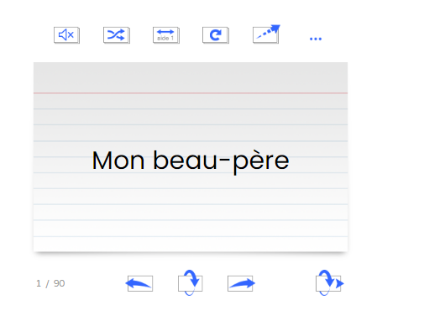
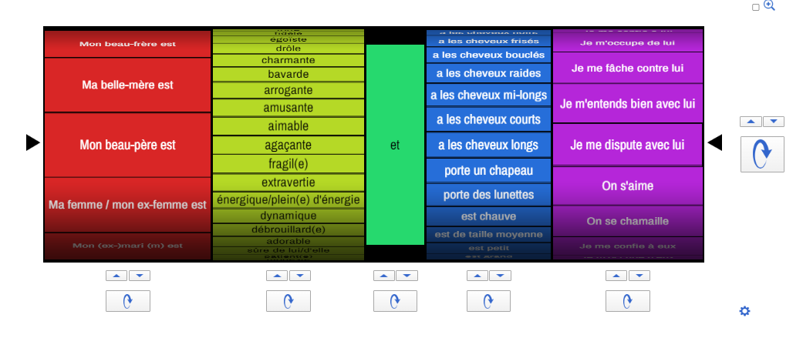
https://www.flippity.net/fc.php?k=128PtBcardxJvQ0_M78D2RsPH5f3z0sieSqG-HkEJFfk
https://www.flippity.net/ra.php?k=1IYLjMtt-4Zcv3yddIiMk27e6H01sMfeL18UkI6LtM_4

Slide 8
M2-3 Que fais-tu le week-end en famille? What do you do at the week-end with your family?
1 | 2 | 3 | 4 | 5 | 6 | 7 | 8 | 9 | 10
D’habitude Usually En général In general Souvent Often La plupart du temps Most of the time | le week-end avec ma famille at the weekend with my family | le vendredi on Friday le samedi on Saturday le dimanche on Sunday | matin morning après-midi afternoon soir evening | on va au restaurant we go to the restaurant on va au cinéma we go to the cinema on fait une promenade we go for a walk on va voir mes grands-parents we visit my grandparents on fait les magasins we go shopping on mange au fast-food we eat in a fast food restaurant on va au cinéma we go to the cinema on regarde un film we watch a film on joue à des jeux vidéos we play video games on reste chez nous we stay at (our) home on prépare un bon repas we prepare a good meal on va au lit we go to bed nous nous levons we get up… on s’amuse bien we have fun on se prépare we get ready | après after ensuite next puis then plus tard later | je joue à des jeux I play games je m’habille … I get dressed… je m’amuse (bien) I have fun je me couche I go to bed je m’entraîne I train je mets des vêtements I get dressed / put on some clothes je me lave I wash (myself) je me lève I get up je m’occupe de (mon jardin) I look after (my garden) je me repose I relax je travaille I work je reste au lit I stay in bed je fais la grasse matinée I have a lie in je me détends un peu I relax a bit je vais en ville I go into town je fais du sport I can do sport je dois aider ma mère I must help my mother | c’est it is | un peu a bit assez quite très very plutôt rather vraiment really | amusant. funny. sympa. cool. divertissant. entertaining. agréable. pleasant.

Slide 9
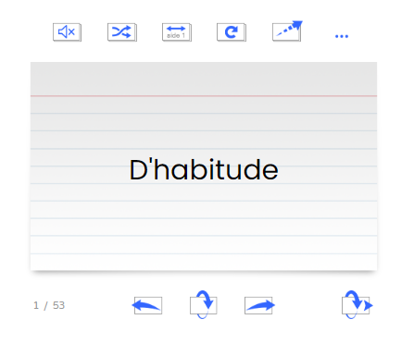
https://www.flippity.net/fc.php?k=1li3HCsnY60FlARuZn5r_g6HDzfSPkqoer2ALA1oo6pE
https://www.flippity.net/ra.php?k=1YICTfZA4x3nzpAvnAO7x_G610zu-71mMiEflRTh8I4c

Slide 10
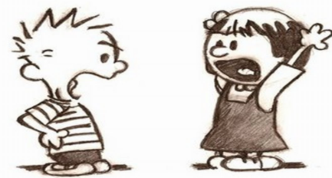
M2-4 Tu t’entends toujours bien avec tes amis? Pourquoi / Pourquoi pas ? Do you always get on well with your friends? Why / Why not?
1 | 2 | 3 | 4 | 5 | 6
Généralement Generally D’habitude Usually En général In general La plupart du temps Most of the time | je m’entends bien I get on well je m’entends assez bien I get on quite well je m’entends très bien I get on very well je ne m’entends pas bien I don’t get on well je ne m’entends pas très bien I don’t get on very well | avec with | mes ami(e)s my friends mes copains mes copines my friends | parce que / qu’ because car because puisque/ puisqu’ as | ils they elles they | ont un bon sens de l’humour. have a good sense of humour. m’aident avec mes devoirs. help me with my homework. m’offent de l’aide. offer me help. me comprennent. understand me. m’écoutent. listen to me. |  | me font rire. make me laugh. me respectent. respect me. me soutiennent toujours. always support me a lot. écoutent mes problems. listen to my problems.
 |  |  |  |  | on ne se dispute jamais. we never argue. on a les mêmes goûts. we have the same tastes. on apprécie les mêmes choses. we appreciate the same things. |  | on s’entend bien. we get on well. partagent quelques intérêts avec moi, mais pas tous. share some, but not all, interests with me. | on s’amuse bien. we have fun. on rigole tout le temps. we jokes all the time. je m’entends bien avec eux / elles. I get along with them.
 |  |  |  |  | ils they elles they | critiquent tout ce que je fais. criticise all I do. sont toujours de mauvaise humeur. are always in a bad mood. me jugent tout le temps. judge me all the time. m’insultent. insult me. ne me comprennent pas. don’t understand me. |  | se fâchent pour un rien. get angry for nothing. se moquent de moi. mock me. ne sont pas là pour moi. are not there for me. sont en colère. are angry. sont trop sérieux. are too serious.
 |  |  |  |  | nous nous disputons tout le temps. we argue all the time. nous sommes trop différent(e)s. we are too different.

Slide 11
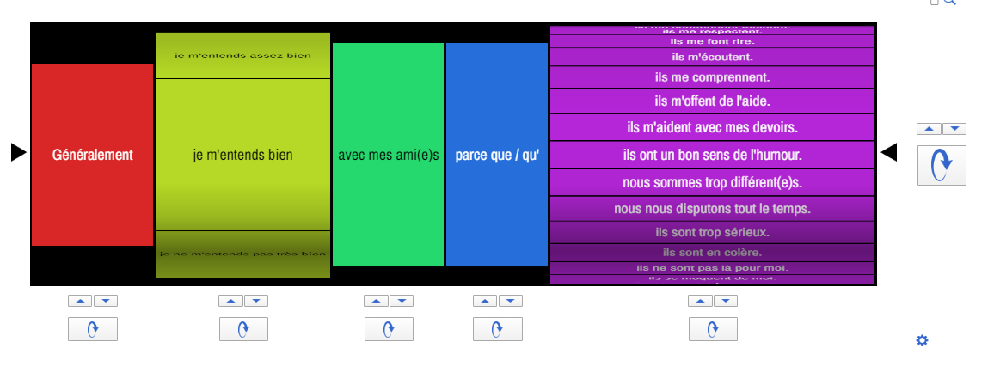
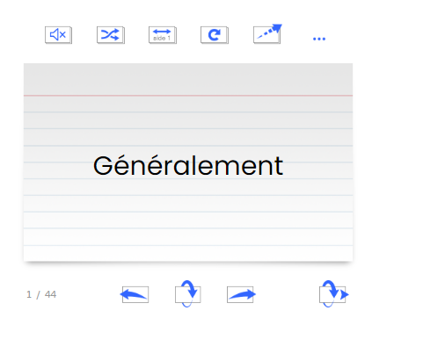
https://www.flippity.net/fc.php?k=1hCyIHxEYXGGEh8_cMyubqd5kFa3Ky0CSxgJjtv7TPDg
https://www.flippity.net/ra.php?k=1gzTrD9uBXd-4qnQ21Im_Kz-xQg35SiTGC0f8uJ5QJb8

Slide 12
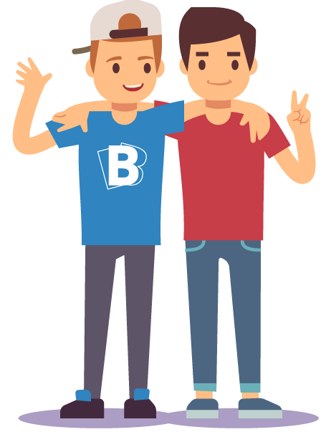
M2-5 C’est quoi l’amitié pour toi? What is friendship for you?
1 | 2 |  | 3 | 4 |  | 5
Je pense qu’ I think that Pour moi For me À mon avis In my opinion Selon moi According to me | il est important d’avoir it is important to have |  | un ami proche. a close friend. un groupe d’amis sympa. a group of nice friends. beaucoup d’amis amusants. lots of fun friends. | Un bon ami est A good friend is Un bon ami doit être A good friend must be Mon Meilleur ami est My best friend is Ma meilleure amie est My best friend is |  | agaçante annoying actif / active active aimable likeable amusante amusing/funny arrogante arrogant bavarde talkative/chatty charmante charming drôle funny égoïste selfish fidèle loyal fier / fière de moi proud of me |  | forte strong polie polite sage well-behaved, wise sensible sensitive sérieux/-euse serious sympa nice têtue stubborn/pig-headed triste sad généreux/-euse generous gentille kind impatiente impatient intelligente intelligent | indépendante independent méchante nasty/mean travailleur/-euse hard-working jaloux/-ouse jealous paresseux/-euse lazy de bonne humeur in a good mood compréhensif/-ive understanding équilibrée balanced/level-headed indépendante independent sûre de lui/d’elle self-confident énergique/pleine d’énergie energetic |  | stupide stupid sympa nice / kind honnête honest modeste modest patiente patient adorable adorable débrouillarde resourceful dynamique lively extravertie outgoing fragile fragile
 |  |  |  | Un bon ami n’est pas A good friend isn’t Un bon ami ne devrait pas être A good friend should be
EXTRA DETAIL
1 | 2 | 3 | 3 |  | 4
de plus furthermore mais aussi but also | je pense qu’ I think that à mon avis in my opinion | un bon ami (est quelqu’un qui) a good friend (is someone who) | un bon ami (est quelqu’un qui) a good friend (is someone who) |  | écoute mes problèmes. listens to my problems offre de l’aide. offers help. | partage quelques intérêts avec moi mais pas tous shares some but not all interests with me. apprécie les mêmes choses que moi. Appreciate the same things as me. | partage quelques intérêts avec moi mais pas tous. shares some but not all interests with me. apprécie les mêmes choses que moi. appreciate the same things as me. |  |  | me fait rire. makes me laugh.

Slide 13
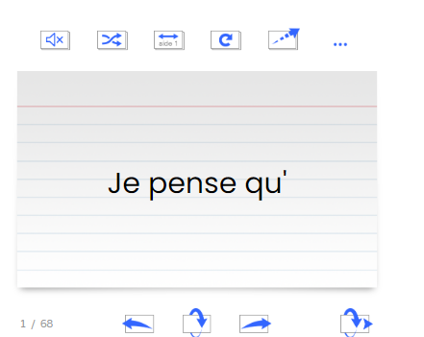
https://www.flippity.net/ra.php?k=1oh1USxKQP4IGEva1ip1KKVjyEf0V4cV0kCNrOdU9860
https://www.flippity.net/fc.php?k=1vHufPLNa6_q0TRG1xY9Ij_SoUaXLW97Yx_Ab_gCjth

Slide 14
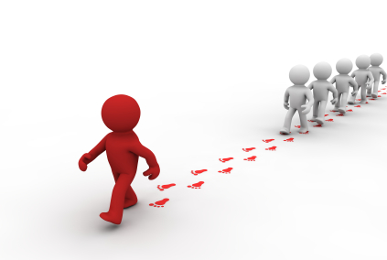
M2-6 Qui est-ce que tu admires ? Who do you admire?
1 | 2 | 3 | 4 | 5 |  | 6
Mon modèle s’appelle My role model is called Moi, j’admire Personally, I admire Mon héros c’est My hero is Mon héroïne c’est My heroine is Personnellement, mon héros, c’est Personnally, my hero is Personnellement, mon héroïne, c’est Personnally, my heroine is | … … | Je l’admire parce qu’ I admire him/her because J’aimerais bien être comme lui / elle puisqu’ I would really like to be like him/her’as Il / Elle m’impressionne énormément car He / She impresses me a lot because Il / Elle est connue parce qu’ He / She is famous because | il he elle she | est toujours optimiste. is always optimistic. est très créatif / creative. is very trendy. est très charismatique. is very charistmatic. est très courageux / courageuse. is very brave. est très intelligent(e). is very intelligent. n’a peur de rien. is not afraid of anything. se bat pour l’égalité entre les sexes. fights for gender equality. se bat pour la paix dans le monde. fights for for world peace. se bat pour la protection de l’environnement. fights for the protection of the environment. se bat pour une cause importante. fights for an important cause. a de la détermination. has determination. aide... helps... lutte pour / contre… fights for / against… encourage les gens à … encourages people to… aide les gens. helps people. se comporte bien. behaves well. inspire les autres. inspires others. | a réussi dans la vie. has been successful in life. a travaillé dur pour devenir... has worked hard to become... était toujours optimiste. was always optimistic. était très charismatique. was very charistmatic. était très courageux / courageuse. was very brave. était très fort(e). is very strong. n’avait peur de rien. was not afraid of anything. s’est battue bat pour l’égalité entre les sexes. fought for gender equality. s’est battue pour la paix dans le monde. fought for for world peace. s’est battue pour une cause importante. fought for an important cause. avait de la détermination. had determination. a aidé... helped... a sauvé la vie de... saved the life of... a écrit... wrote... a reçu... received... a eu… had… | Tout le monde devrait suivre l’exemple d’une autre personne. Everyone should follow the example of another person.
 |  | Un bon modèle est quelqu’un qui A good role model is someone who

Slide 15
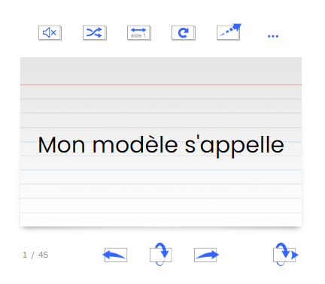
https://www.flippity.net/ra.php?k=1oOnc8emZoTs7RxFUrGRO4ttyFsHsb3F9WkIo_GOmEAA
https://www.flippity.net/fc.php?k=1xY91UXMxRctMCnH7LcelBWMJPJxHVXH_G0jSAgf0BVU

Slide 16
M2-7 Tu as un chanteur ou une chanteuse préférée? Do you have a favourite singer?
1 | 2 | 3 | 4 | 5 | 6 | 7 | 8 | 9 | 10 | 11
Mon chanteur préféré s’appelle My favourite singer is called Ma chanteuse préférée s’appelle My favourite singer is called | … … | je l’aime bien I really like him / her je l’aime beaucoup I very much like him / her | parce que / qu’ because car because vu que / qu’ seeing that puisque / puisqu’ as | il est he is elle est she is | beau / belle good-looking gentille kind. intelligente intelligent charmante charming généreux / généreuse generous un bon chanteur a good singer une bonne chanteuse a good singer drôle funny | de plus in addition aussi also par contre however | je dirais que I would say that je trouve que​ I find that à mon avis ​ in my opinion | ses paroles* their lyrics ses chorégraphies* their choreography le rythme de ses chansons the tunes of their songs la mélodie de ses chansons the tune os their songs ses clips-vidéo* their video clip | est is sont* are | vraiment émouvantes. really moving. très beaux/belles. very beautiful. assez entrainantes. quite catchy. un peu monotones. a little monotonous.
 |  | j’aime beaucoup sa musique I really like his / her music j’aime ses chansons I like his / her songs |  |  | ça me donne envie de danser it makes me want to dance ça me donne envie de chanter it makes me want to sing ça me donne envie de pleurer it makes me want to cry ça me rend joyeux/joyeuse it makes me happy ça me détend it relaxes me ça me mets de bonne humeur it puts me in a good mood

Slide 17
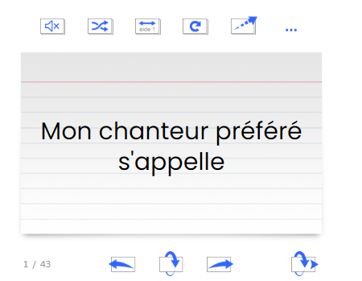
https://www.flippity.net/ra.php?k=1m9QO2MT57BAH3uF4TRJqtWBGx3fHgKm4_pgYAjO8H14
https://www.flippity.net/fc.php?k=1vf0BMuhf_eiFxdsNHoJYhsRtv-zR7xbwfMF2MwkYSDU

Slide 18
M2-8 Qu’est-ce que tu as-fait pour ton dernier anniversaire? What did you do for your last birthday?
1 | 2 | 3 | 4 | 5 | 6
Pour mon dernier anniversaire For my last birthday Hier pour mon anniversaire Yesterday for my birthday La semaine dernière pour mon anniversaire Last week for my birthday Le mois dernier pour mon anniversaire Last month for my birthday | j’ai fait une fête chez moi I haa a party at home j’ai fait une soirée pyjama I had a sleepover j’ai invité mes copains I invited my friends j’ai invité mes copines I invited my friends j’ai invité ma famille I invited my family j’ai fait un barbecue I had a barbecue je suis allé(e) au restaurant I went to the restaurant je suis allé(e) chez mes grand-parents I went to my grandparents je suis allé(e) à une boum chez mon ami(e) I went to at a party at my friend’s house je suis allé(e) chez moi I went to at my house je suis allé(e) au cinéma I went to the cinema | et and | j’ai dansé I danced j’ai mangé un gâteau d’anniversaire I ate a birthday cake j’ai mangé un grand repas I ate a big meal j’ai joué de la guitare I played the guitar j’ai joué à des jeux de société I played a board game j’ai joué à des jeux vidéos I played video games j’ai joué au foot I played footbal je suis allé(e) au cinéma I went to the cinema j’ai regardé un film I watched a film j’ai bien rigolé I had a good laugh j’ai reçu beaucoup de cadeaux I received a lot of presents j’ai reçu des cartes I received cards j’ai préparé des plats I prepared the food j’ai pris des photos I took photos j’ai porté des vêtements spéciaux I wore special clothes | c’était it was ce n’était pas it wasn’t | assez quite très very plutôt rather vraiment really | chouette. great. sympa. nice. divertissant. entertaining. agréable. pleasant. amusant. funny. inoubliable. unforgettable.
 |  |  |  |  | mieux que l’année d’avant. better than the previous year.

Slide 19
https://www.flippity.net/ra.php?k=1ro_xymhhGgAnQfp6_Z37QMjz7Pku5a52lqcJ-QNl3bc
https://www.flippity.net/fc.php?k=1_UzkubJWv7DE_xw2qhv91b2JTBrdHkD0IU7AHqdYO4o

Slide 20
M2-9 Comment voudrais-tu fêter ton anniversaire l’année prochaine? How would you like to celebrate your birthday next year?
1 | 2 | 3 | 4 | 5 | 6 | 7
Pour mon prochain anniversaire For my next birthday | je vais I am going to | faire une fête chez moi have a party at home faire une soirée pyjama have a sleepover inviter mes copains invite my friends inviter mes copines have a party at home inviter ma famille invite my family inviter mes copains invite my friends faire un barbecue have a barbecue | on va we are going to | danser dance manger un gateau d’anniversaire eat a birthday cake jouer de la guitare play the guitar jouer à des jeux de société play a board game jouer à des jeux- vidéos play video games jouer au foot play footbal aller au cinéma go to the cinema regarder un film watch a film bien rigoler have a good laugh jouer de la guitare play the guitar jouer au foot play footbal aller au cinéma go to the cinema | ça sera it will be ce qui sera which will be j’espère que ça sera I hope it will be je pense que ça sera I think it will be | assez quite très very plutôt rather vraiment really | chouette. great. sympa. nice. divertissant. entertaining. agréable. pleasant. amusant. funny. inoubliable. unforgettable.
 |  |  |  |  |  | mieux que l’année dernière. better than last year.

Slide 21
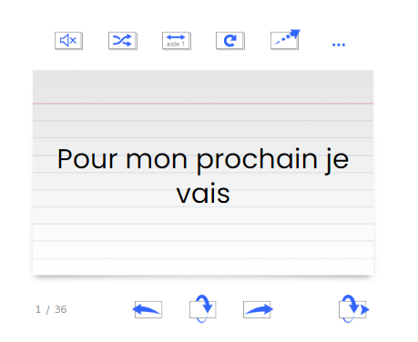
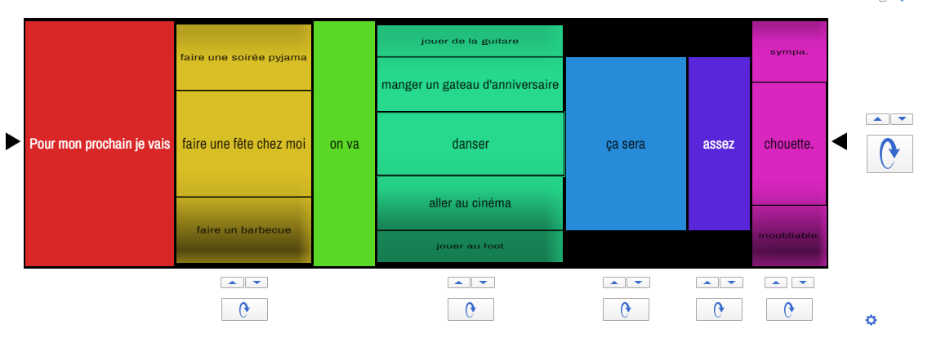
https://www.flippity.net/fc.php?k=1ACsJB_UL1bjGk4mDiwu1UTQPLlEgo6IQ3Ch2L96l_hI
https://www.flippity.net/ra.php?k=1lts5RxEJbEPmyBcgN8UwESteX0M7r0Lwg0RYwNLhnc4

Slide 22
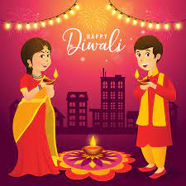
M2-10 Parle-moi d’une occasion spéciale avec ta famille ou tes amis. Tell me about a special occasion with your family or your friends.
1 | 2 | 3 |  | 4 | 5 | 6 | 7 | 8 | 9
Hier Yesterday La semaine dernière Last week Le mois dernier Last month L’année dernière Last year | j’ai fêté I celebrated on a fêté we celebrated | Noël Christmas mon anniversaire my birthday l’anniversaire de ma soeur my sister’s birthday Nouvel An New Year Pâques Easter Le 5 novembre the 5th of November Hanoukka Hanoukka Aíd el-Fitr Eid al-Fitr Divali Diwali La chandeleur Shrove Tuesday | je suis allé(e) I went nous sommes allés we went j’ai passé la soirée I spent the evening j’ai passé la journée I spent the day | chez mes grand-parents at my grandparents à une boum chez mon ami(e) at a party at my friend’s house chez moi at my house au restaurant to the restaurant au cinéma to the cinema | avec mes cousins with my cousins avec mes copains with my friends avec ma famille with my family avec mes parents with my parents | on s’est offert des cadeaux we gave each other presents j’ai ouvert des cadeaux I opened presents on a fait un barbecue he had a barbecue on a mangé un bon repas we had a good meal on a écouté des chansons we listened to songs on a chanté we sang on est allé à l’église we went to church on est allé à la mosquée we went to the mosque on a mange des crêpes we ate pancakes on s’est bien amusés we had good fun on s’est couchés tard we went to bed late | ce qui était which was ce qui n’était pas which wasn’t | vraiment really trop so much / too much très very un peu a little tellement so si so | génial. awesome. marrant. fun. passionnant. exciting. rigolo. funny. différent. different. bizarre. strange. ennuyeux. boring. barbant. boring.
 |  |  |  |  |  |  |  | une très bonne tradition. a very good tradition. un peu bizarre. a little bit strange.

Slide 23
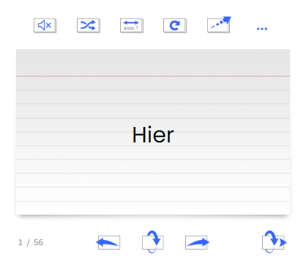
https://www.flippity.net/fc.php?k=1K86OfJs51J9YJwk54_QUyZAjmF0e85Lav8hqvrAW7EQ
https://www.flippity.net/ra.php?k=1A-VzEcu7_deievM9k7v5-b7LNWn45_9lbrmDd4YWLaQ

